Slide 1


إعداد المعلمة :
هند العديني

Slide 2

معنى اللوغاريتم :
ويطلق مصطلح اللوغاريتمات الآن على أنواع عديدة من حل
المشاكل باستخدام سلسلة من الخطوات الميكانيكية
اللوغاريتمات والكمبيوتر :
تستخدم اللوغاريتمات في علم الكمبيوتر و معناها التسلسل الذي يضعه المبرمج حتى يصف البرنامج المراد تنفيذة وبرمجته
وفي أجهزة الكمبيوتر المركب بها دائرة كمبيوتر دقيقة، تعتبر هذه الدائرة نوعا من أنواع اللوغاريتمات. وحيث أن أجهزة الكمبيوتر تزداد تعقيدا ، فإن عددا أكبر وأكبر من لوغاريتمات برامج الكمبيوتر تأخذ شكل ما يعرف باسم البرامج التي تتحكم في الأجهزة، بمعنى أنها تصبح جزءا من دائرة الكمبيوتر الأساسية

Slide 3

والآن هناك أنواع كثيرة مختلفة من لوغاريتمات البرامج التطبيقية
كما أن نظما متقدمة جدا مثل لوغاريتمات الذكاء الاصطناعي قد
تصبح من الأمور الشائعة في المستقبل
علم الذكاء الاصطناعي هو احد علوم الحاسب الآلي الحديثة التي تبحث عن أساليب متطورة لبرمجته للقيام بأعمال و استنتاجات تشابه ولو في حدود ضيقة تلك الأساليب التي تنسب إلى الإنسان لذكائه فهو بذلك علم يبحث أولا في تعريف الذكاء الإنساني و تحديد أبعاده ومن ثم محاكاة بعض خواصه و هنا يجب توضيح إن العلم لا يهدف الى مقارنة او ما شبه العقل البشري الذي خلقه الله جلت قدرته و عظمته بالآلة التي هي من صنع المخلوق بل يهدف هذا العلم الجديد إلى فهم العمليات الذهنية المعقدة التي يقوم بها العقل البشري اثناء ممارسته التفكير ومن ثم ترجمة هذه العمليات الذهنية إلى ما يوازيها من عمليات محاسبية تزيد من قدرة الحاسب على حل المشاكل المعقدة.
اعتقد علماء الكمبيوتر ان هذا ممكن و سهل و لكنهم لم يتمكنوا من الوصول الى ذلك
بعد و بدلا من ذلك فان معظم أجهزة الكمبيوتر ما زالت تظهر درجة واضحة من الغباء الصناعي.
قال تعالى : (( وفي الأرض آيات للموقنين وفي أنفسكم أفلا تبصرون ))

Slide 4
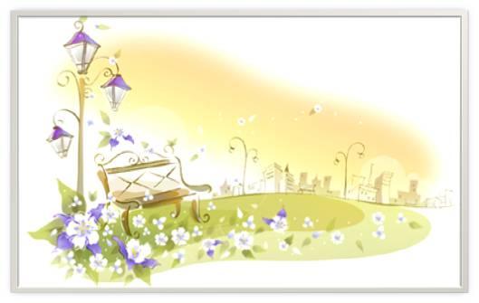
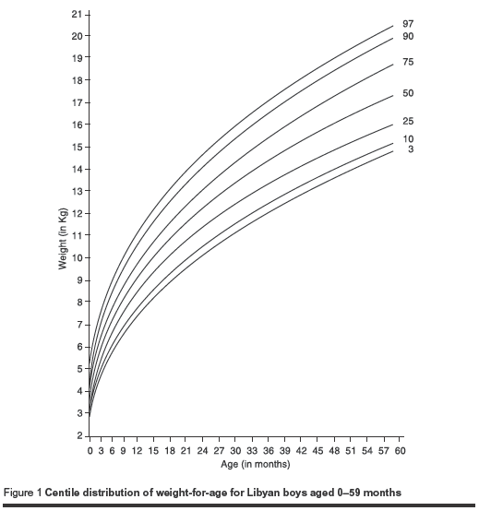
اللوغاريتمات في الحياة:
دراسة الدوال اللوغاريتمية أساسية في الرياضيات البحتة
والرياضيات التطبيقية وفي العلوم البيولوجية حيث تصف
الدالة اللوغاريتمية منحنيات النمو أو الطبيعة وخاصة
في تخميد المواد المشعة وتمثيلها وكذلك في الاقتصاد
للوغاريتمات أهمية كبيرة في تبسيط الحسابات المعقدة في العلوم الطبيعية والهندسية والرياضية العملية ، كالحسابات التجارية
قياس الهزات بجهاز يسمى «سيسموغراف» Sesimograph وفقاً لأحد أنظمة القياس العالمية، وأشهرها نظام «ريختر». وفي ذلك المقياس، تتراوح قوة الهزّات بين صفر (هدوء تام) و9 (الزلزال الأشد قوة). ويعتمد «ريختر» على مقياس لوغاريتمي له قاعدة عشرية، ما يعني أن فارق الدرجة بين هزّتين يعني أن تفوق الأقوى الأضعف بعشر مرات.

Slide 5
في الكيمياء تتم قياس درجة الحموضة للمواد باستخدام القانون:
[₃o H ]log -=pH
في الزراعة :
عند استصلاح الأرضي الزراعية يتم إضافة كربونات الكالسيوم لتعديل pH التربة الحامضية أما في الترب القاعدية فتتم إضافة الكبريت . يعبر عن حموضة التربة بالرقم الهيدروجيني (pH ) ويعرف الـ pH للتربة بأنه اللوغاريتم السالب لتركيز أيونات الهيدروجين النشطة في محلول التربة
وبحسابه يتم تحديد الكمية المناسبة وأضافتها

Slide 6
تاريخ نشأة اللوغاريتمات :
مؤسس علم اللوغاريتمات. علي بن ولي المعروف بابن حمزة المغربي،
عالم رياضي اشتهر في (القرن العاشر الهجري - السادس عشر الميلادي). ولد بالجزائر من أب جزائري وأم تركية ابن حمزة المغربي (القرن 10هـ / 16 م)
نشر عالم الرياضيات الأسكتلندي جون نايبير أول بحث وجدول للوغاريتمات عام 1614م. وقد اكتشف السويسري جوبست برجي اللوغاريتمات على نحو مستقل في نفس الوقت تقريبا. وفي أوائل القرن السابع عشر، قدم الإنجليزي هنري برجز للرقم الأساسي 10، وبدأ في وضع جدول به 14 خانة للوغاريتمات العشرية، ثم أكمل الهولندي أدريان فلاك العمل الذي بدأه برجز. و حوالي عام 1622م، وضع الإنجليزي إدموند جنتر، تصورًا لفكرة كتابة الأعداد على مستطيلات رفيعة وفقًا للوغاريتم الخاص بكلٍ منها، وضربها وقسمتها عن طريق انزلاق مستطيل على الآخر. وتمثل هذه الفكرة أساس المسطرة المنزلقة. استمر استخدام جداول برجز - فلاك حتى تم وضع جداول لوغاريتمات عادية بها 20 خانة في بريطانيا في الفترة في الفترة 1924 و 1949م

Slide 7

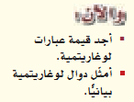
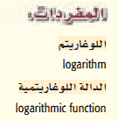
ما هي شروط وجود الدالة العكسية ؟
عددي خطوات ايجاد الدالة العكسية ؟

Slide 8
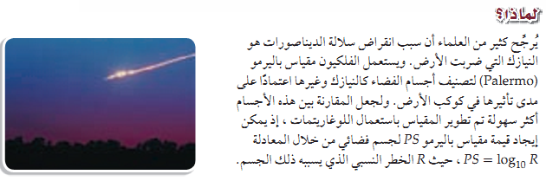
سمي اجسام تسبح في الفضاء بالقرب من الكرة الأرضية؟
ما المقصود بمدى التاثير؟

Slide 9



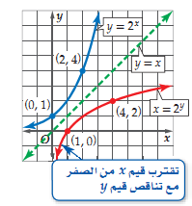


Slide 10
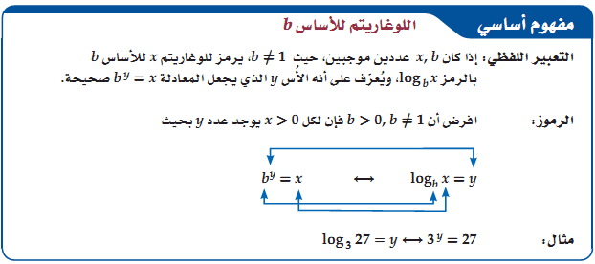
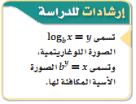
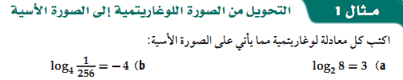


Slide 11



Slide 12
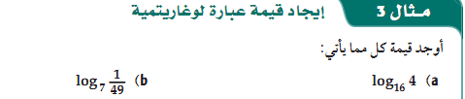










Slide 13

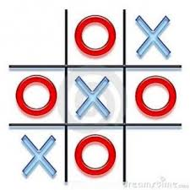









الزمن
5 دقائق
إستراتيجية
X-O
تحقق من فهمك 1A | تحقق من فهمك 1B | تدرب 5
تحقق من فهمك 2 A | تحقق من فهمك 2B | تدرب 9
تحقق من فهمك 3 A | تدرب 17 | تحقق من فهمك 3 B

Slide 14
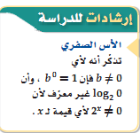
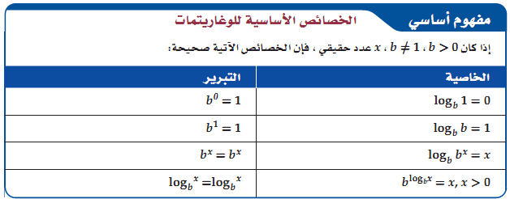
b

Slide 15





Slide 16



الزمن
دقيقة واحدة
استراتيجية
ورقة الدقيقة الواحدة

Slide 17





فردي
الزمن
5 دقائق

Slide 18
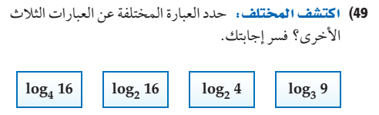
التقويم
فردي

Slide 19

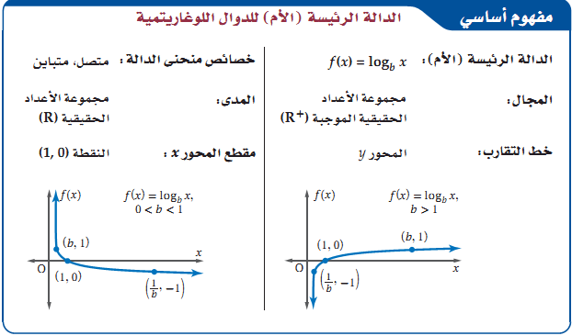

Slide 20
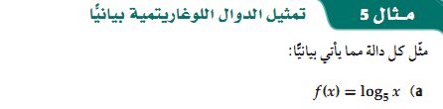
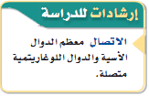

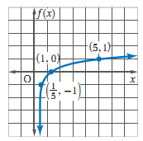
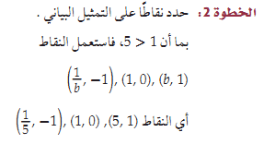

Slide 21

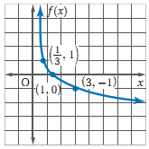



Slide 22
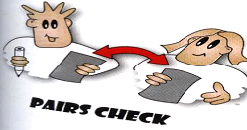

الزمن
10 دقائق
استراتيجية تعاقب الأدوار

Slide 23
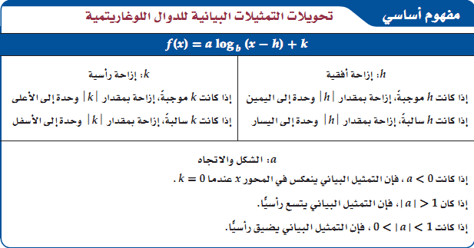

Slide 24
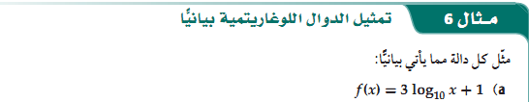
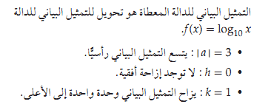
( 1 , -1 ) , ( 1 , 0) , ( 10 , 1)
10
3𝑦
( 1 , -3 ) , ( 1 , 0) , ( 10 , 3)
10
𝑦+1
( 1 , -2 ) , ( 1 , 1) , ( 10 , 4)
10

Slide 25

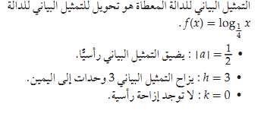
( 4, -1 ) , ( 1 , 0) , ( 1 , 1)
4
x+3
( 7 , -1 ) , ( 4 , 0) , ( , 1 )
1 𝑦
2
( 7 , ) , ( 4 , 0) , ( , )

Slide 26

الزمن
10 دقائق
استراتيجية تعاقب الأدوار

Slide 27
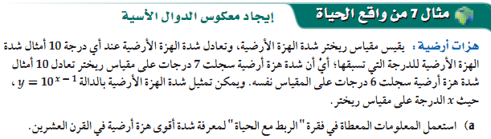
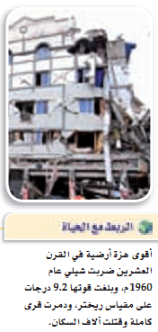







Slide 28


الزمن
دقائق7

Slide 29


فردي
الزمن
15 دقيقة

Slide 30
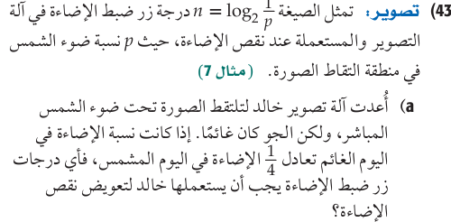
فردي

Slide 31
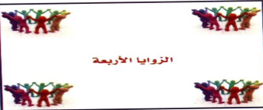
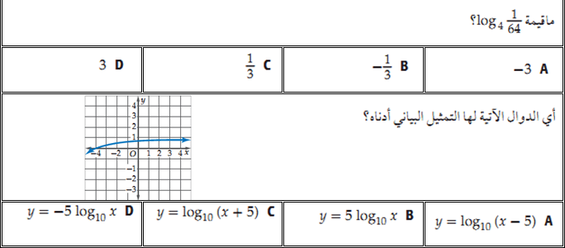
استراتيجية الأركان الأربعة
فردي
التقويم

